Slide 1
Přírodní látky – možnosti a meze výuky tematického celku na základní škole a nižším gymnáziu
Monika Pelikánová
Martin Bílek
Milan Šmídl

Slide 2
Polostrukturované rozhovory s učiteli chemie na ZŠ a nižších gymnáziích o tématu Přírodní látky
Inspirace pro formulaci otázek byla čerpána v monografii „Kritická místa kurikula chemie na 2. stupni základní školy I" (Rychtera, Bílek et al., 2019) a výsledků ankety s učiteli
Koncepce
Základní informace: pokrytí výuky chemie, integrace do jiných předmětů
Časový rámec výuky přírodních látek, klíčové pojmy, laboratorní cvičení
a praktické dovednosti
Problémy žáků: porozumění tématům, pojmům
a rozvoj praktických dovedností.
Aktuální témata: spojení výuky
s každodenním životem, metodika výuky

Slide 3
Anketa s učiteli chemie Ústeckého kraje pro přípravu polostrukturovaného rozhovoru
(47 ze 180 oslovených)
Přírodní látky ve výuce chemie na základní škole a víceletém gymnáziu
  Přístup k danému tématu
  Ochota zapojení do polostrukturovaného rozhovoru
  Získání předběžných dat
  pro polostrukturované rozhovory

Slide 4
01
Z výsledků ankety
Co by podle Vašeho názoru nemělo chybět ve výuce tematického celku Přírodní látky (dle aktuální verze RVP ZV sem patří jen bílkoviny, tuky, sacharidy
a vitamíny) ve výuce chemie na základní škole/víceletém gymnáziu?

Slide 5
Další klíčová místa (kromě RVP ZV)
Skupina látek mimo RVP | Četnost (n) | Procentuální zastoupení (%)
Omamné látky | 13 | 35
Nukleové kyseliny | 13 | 35
Enzymy | 12 | 32
Alkaloidy | 10 | 27
Hormony | 7 | 19
Léčiva | 4 | 11
Fotosyntéza | 3 | 8
Základy metabolismu | 2 | 5

Slide 6
02
Z výsledků ankety
Co činí Vašim žákům v tematickém celku Přírodní látky největší problémy (témata, pojmy, jevy, praktické dovednosti aj.)?

Slide 7
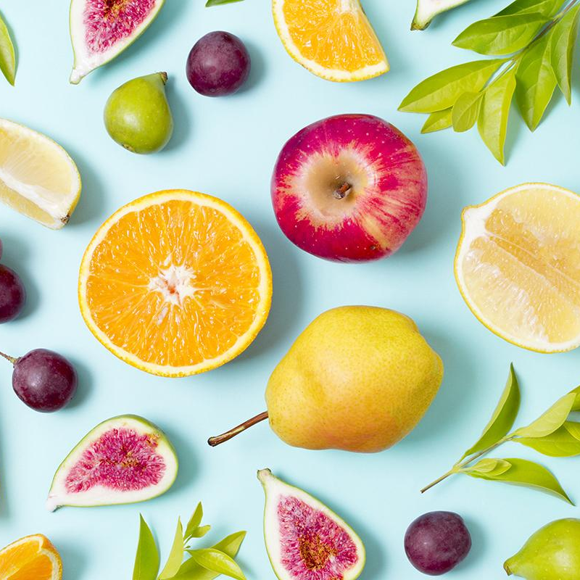
Kritická místa
Terminologie: názvosloví, problémy se synonymy (sacharidy – cukry ☺), příliš mnoho cizích slov především u bílkovin
Struktura: rozdíl, mezi složitou a jednoduchou látkou, pochopení struktury přírodních látek, třídění sacharidů, rozlišení jednotlivých přírodních látek, orientace ve struktuře, kde znají jen triviální název, peptidová vazba, rozdíl polární/nepolární cukr/sacharid enzym/hormon
Rozsah informací včetně médií a sociálních sítí
Období výuky po přijímacích zkouškách
Chemická podstata

Slide 8
03
Z výsledků ankety
Která jsou v současnosti podle Vašeho názoru aktuální témata každodenního života, která se dotýkají tematického celku Přírodní látky?

Slide 9
Dynamická místa
Aktuální témata | Četnost (n) | Procentuální zastoupení (%)
Zdravá životospráva/výživa | 23 | 62
Omamné látky | 15 | 41
Potravinářská aditiva, složení potravin, biopotraviny | 13 | 35
Diety | 5 | 14
Civilizační choroby (cukrovka) | 4 | 11
Poruchy příjmu potravy | 3 | 8
Hormony | 3 | 8
Alkaloidy | 3 | 8

Slide 10
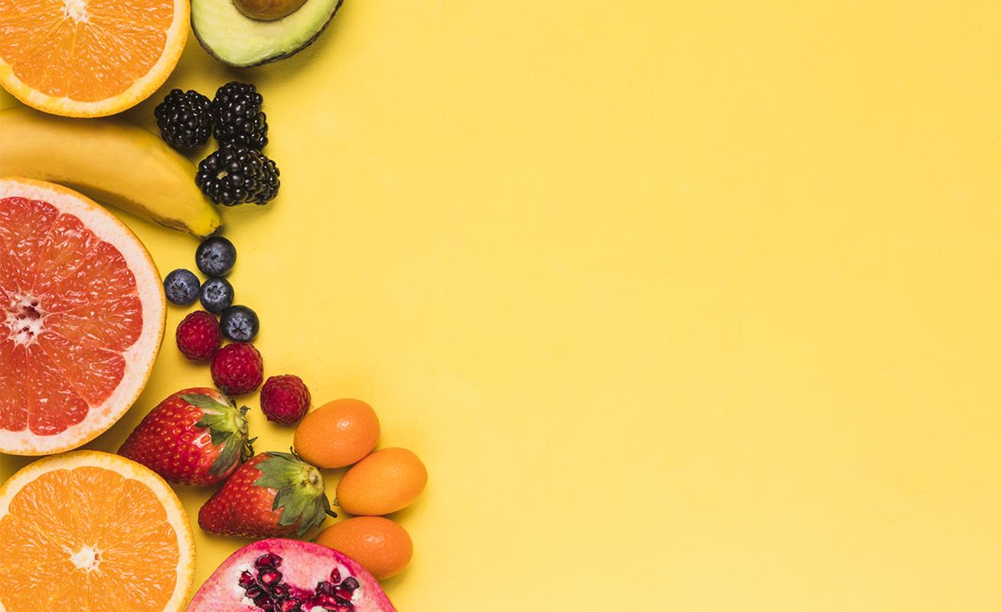
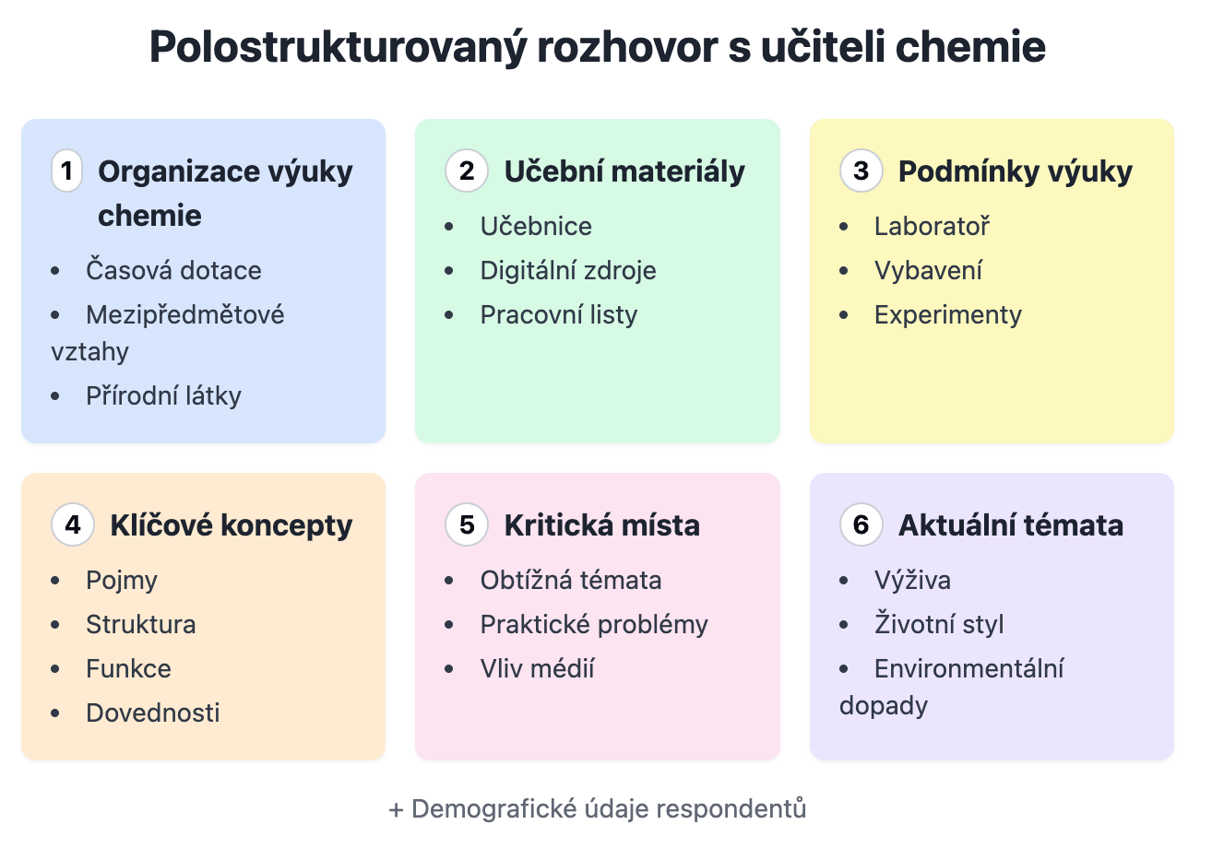
Struktura rozhovoru

Slide 11
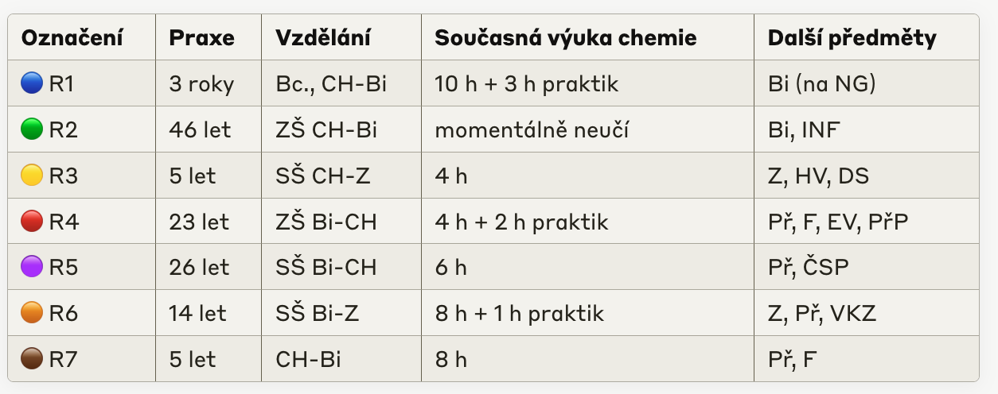
Demografické údaje respondentů ZŠ
… (do stavu nasycení)

Slide 12
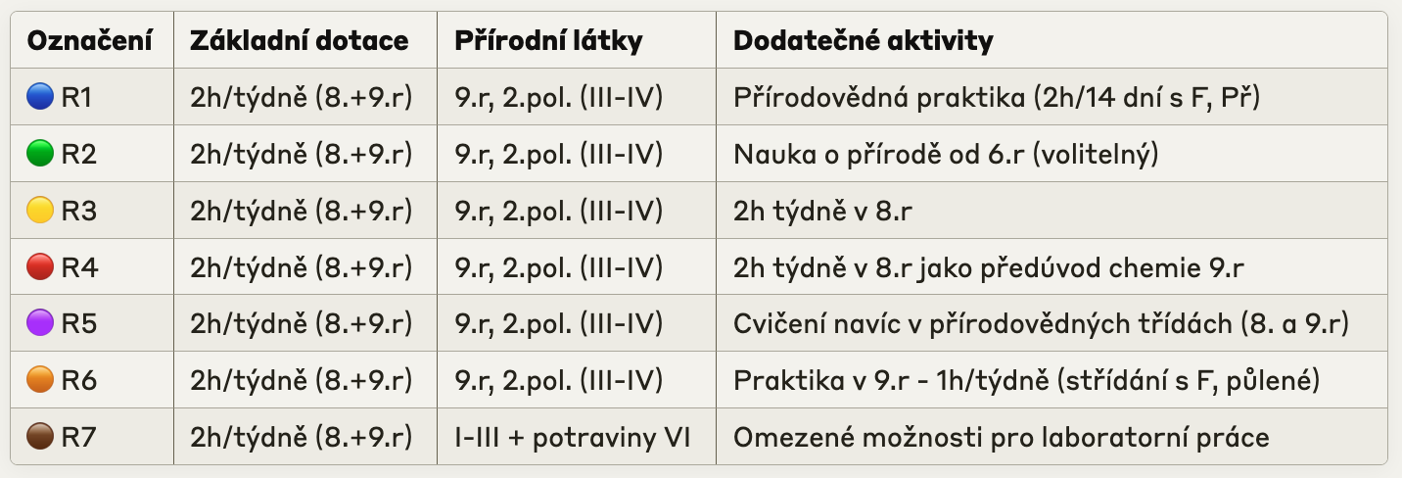
1. Organizace výuky chemie a přírodních látek
Časová dotace a zařazení

Slide 13
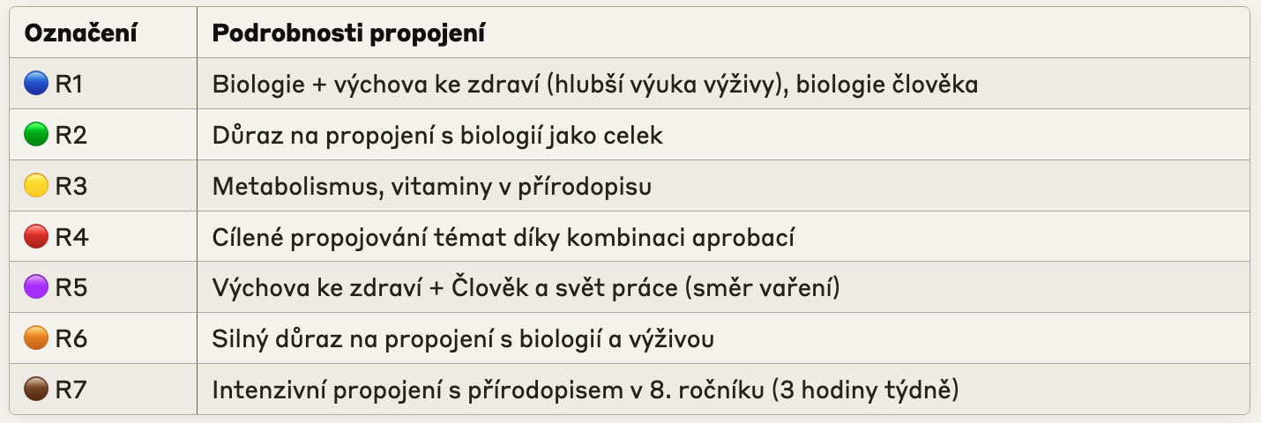
1. Organizace výuky chemie a přírodních látek
Mezipředmětové vztahy
Silný důraz na mezipředmětové vztahy, zejména s biologií/přírodopisem

Slide 14
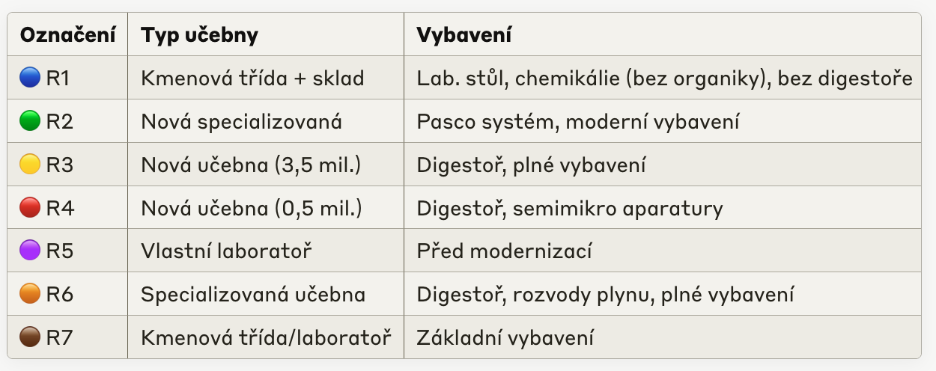
2. Materiální zabezpečení výuky
Učebny a vybavení

Slide 15
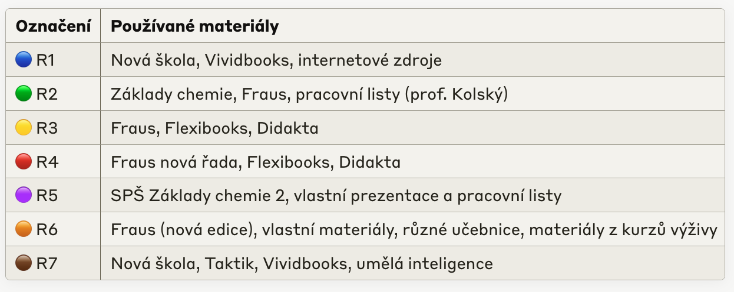
2. Materiální zabezpečení výuky
Učebnice a další výukové materiály

Slide 16
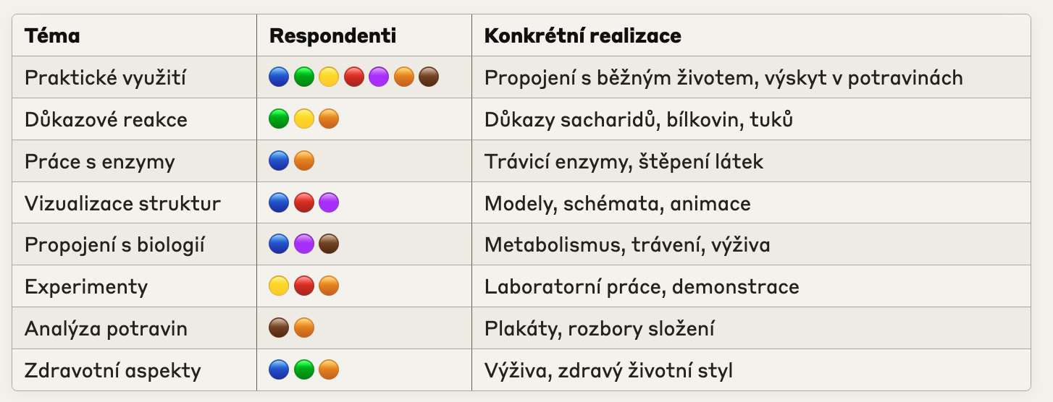
3. Klíčové koncepty ve výuce přírodních látek

Slide 17
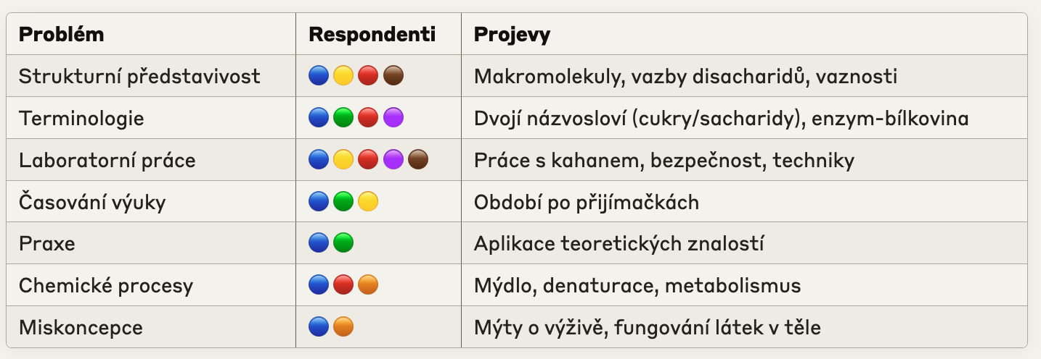
4. Kritická místa ve výuce přírodních látek

Slide 18
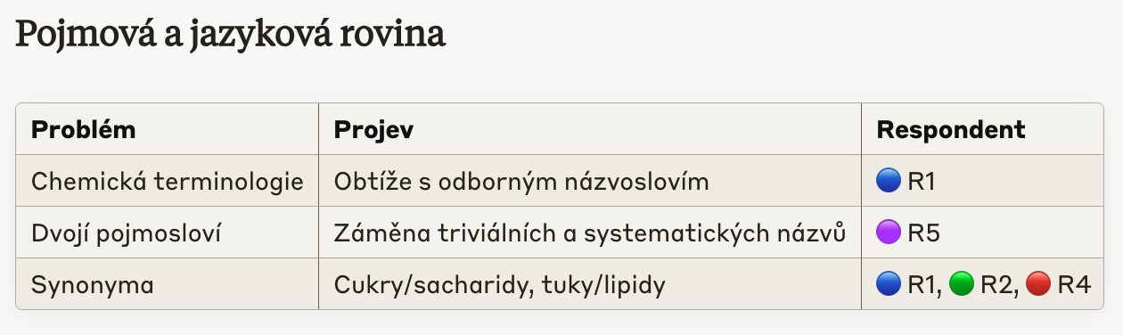
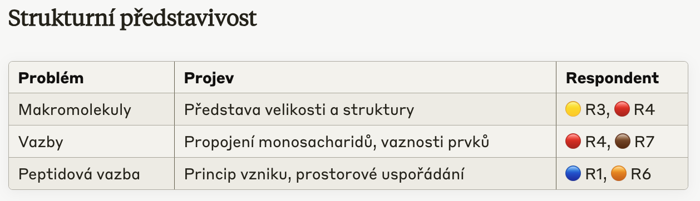
4. Kritická místa ve výuce přírodních látek

Slide 19
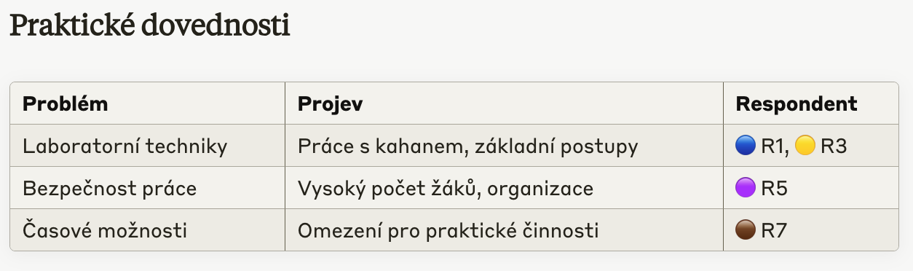
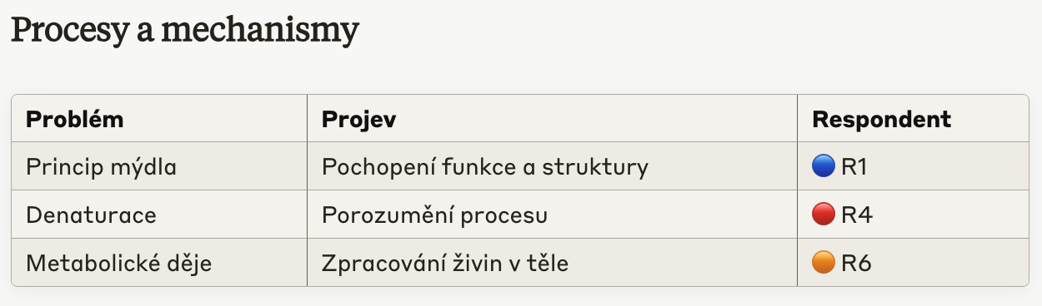
4. Kritická místa ve výuce přírodních látek

Slide 20
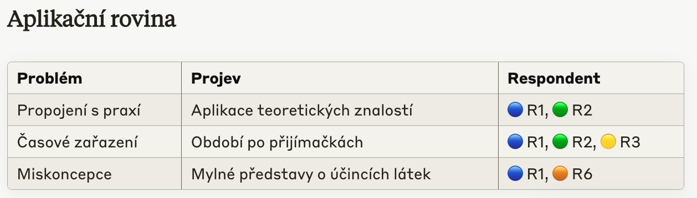
4. Kritická místa ve výuce přírodních látek

Slide 21
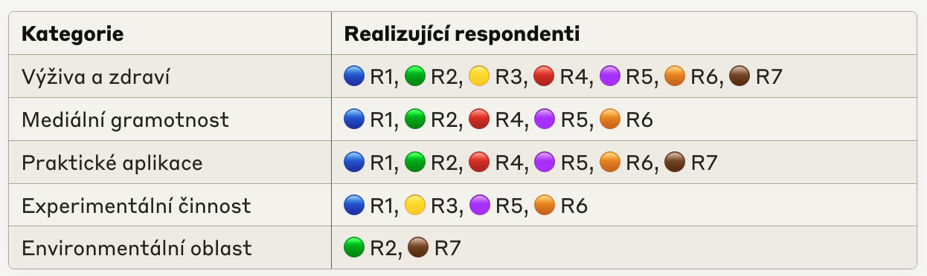
5. Aktuální témata a jejich implementace

Slide 22
5. Aktuální témata a jejich implementace
Výživa a zdraví (obsah)

Slide 23
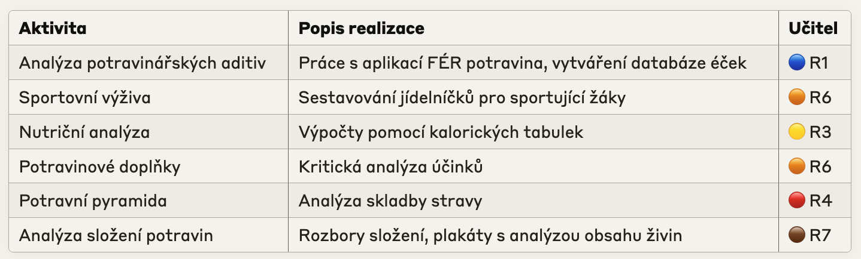
5. Aktuální témata a jejich implementace
Výživa a zdraví (obsah)

Slide 24
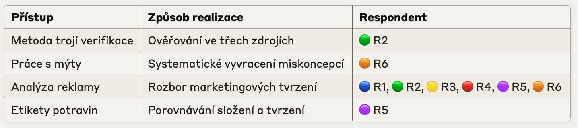
5. Aktuální témata a jejich implementace
Mediální gramotnost

Slide 25
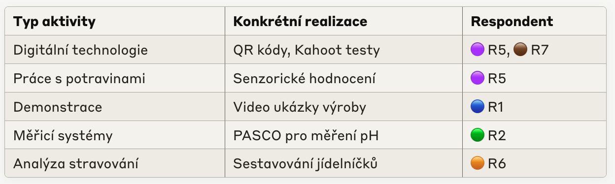
5. Aktuální témata a jejich implementace
Praktické aplikace (Vztah ke každodennímu životu)

Slide 26
5. Aktuální témata a jejich implementace
Praktické aplikace (Vztah ke každodennímu životu)

Slide 27
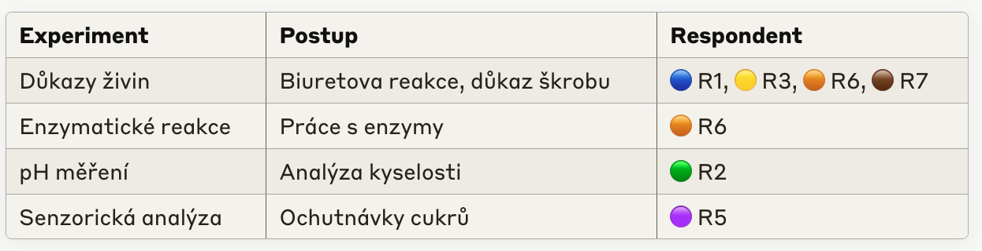
5. Aktuální témata a jejich implementace
Experimentální činnost

Slide 28
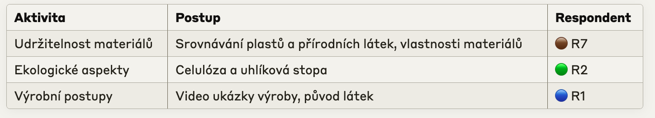
5. Aktuální témata a jejich implementace
Environmentální aspekty

Slide 29
Závěr
01
02
03
04
05
Nevhodné časové zařazení učiva přírodních látek v 2. polovině školního roku
Obtížná představitelnost struktur a procesů na molekulární úrovni
Terminologické problémy s porozuměním a správným používáním pojmů
Zakořeněné miskoncepce a mylné představy o výživě z médií a sociálních sítí
Nedostatečná časová dotace omezuje možnosti realizace exp. činností …?

Slide 30
Závěr
01
02
03
04
05
Všichni respondenti kladou důraz na praktické využití znalostí a propojení s každodenním životem
Učitelé aktivně reagují na aktuální společenská témata a trendy ve výživě
Mezipředmětové vztahy jsou využívány k hlubšímu pochopení tématu
Rostoucí důraz na vyvracení mýtů a práci s fake news v oblasti výživy
Mediální gramotnost a kritické myšlení se stávají důležitou součástí výuky přírodních látek
06
Význam dalšího vzdělávání učitelů v oblasti výživy

Slide 31
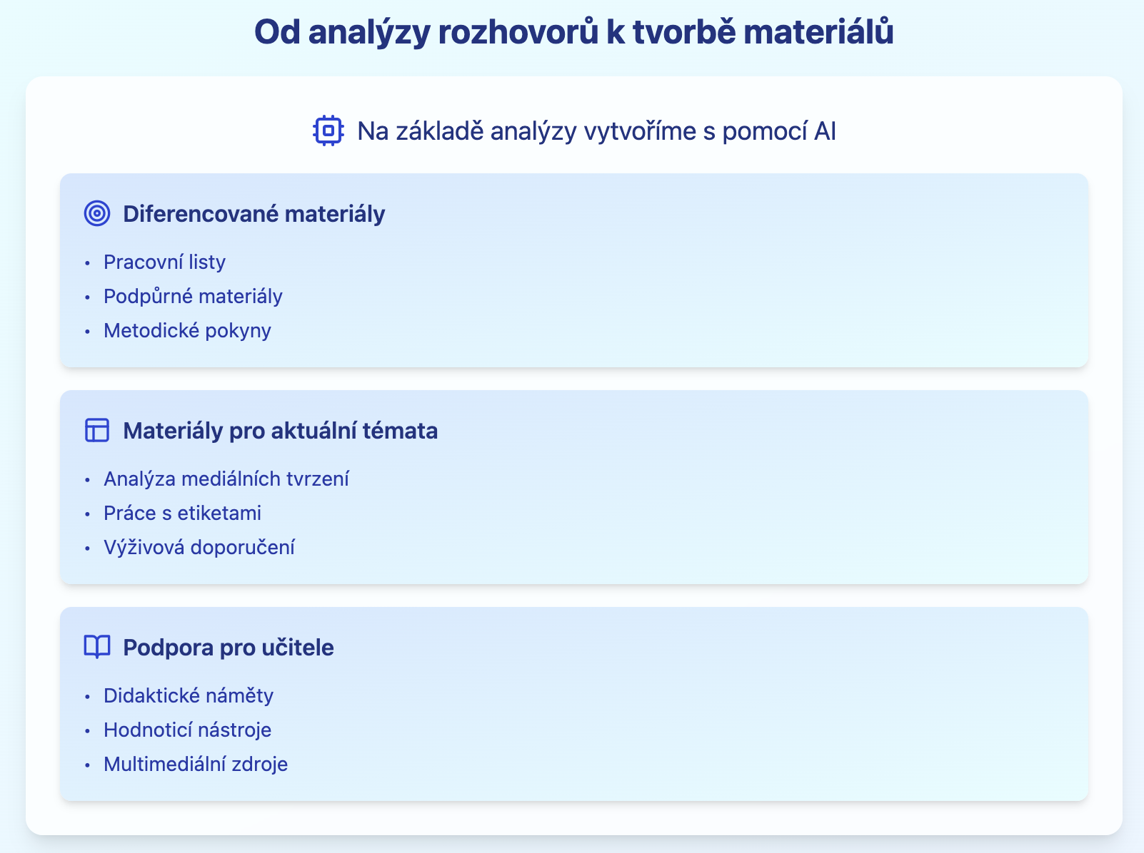
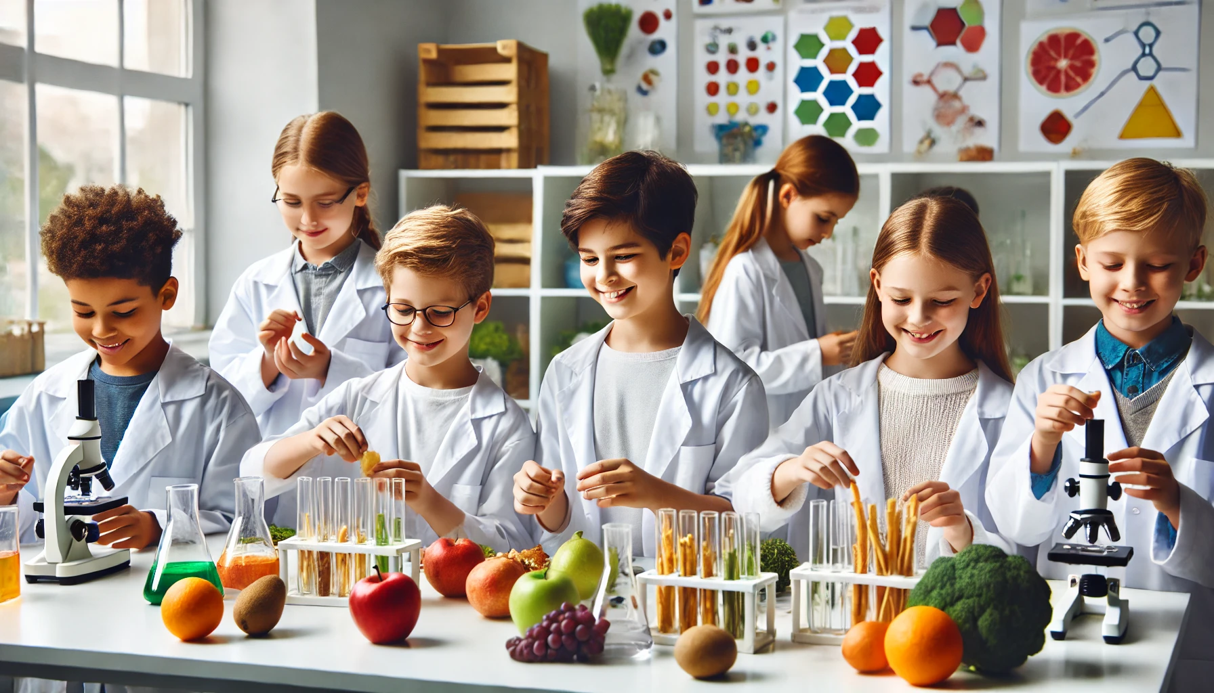

Slide 32
Děkuji za pozornost.

